Slide 1

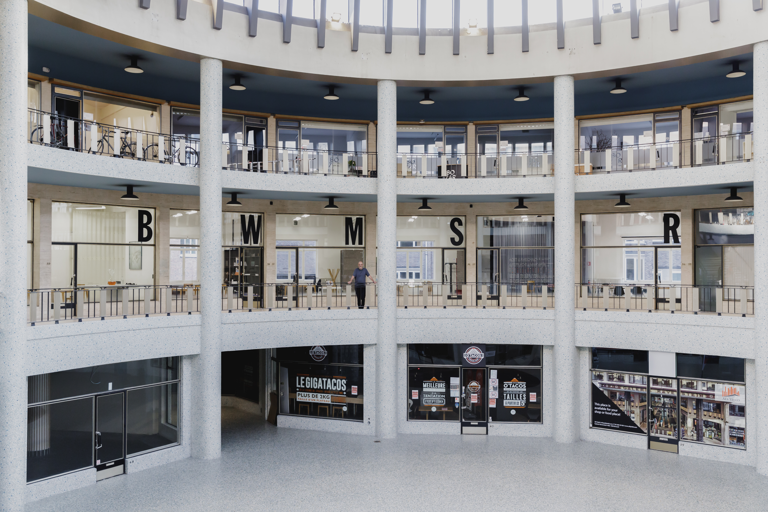
VASTGOEDFORUM 28 NOV 2023

Slide 2
1 BWMSTR
2 BOUWSHIFT & OPEN RUIMTE
3 MASSA & SMAAKOORDEEL
4 VERANTWOORD BOUWEN

Slide 3
1 BWMSTR
2 BOUWSHIFT & OPEN RUIMTE
3 MASSA & SMAAKOORDEEL
4 VERANTWOORD BOUWEN

Slide 4
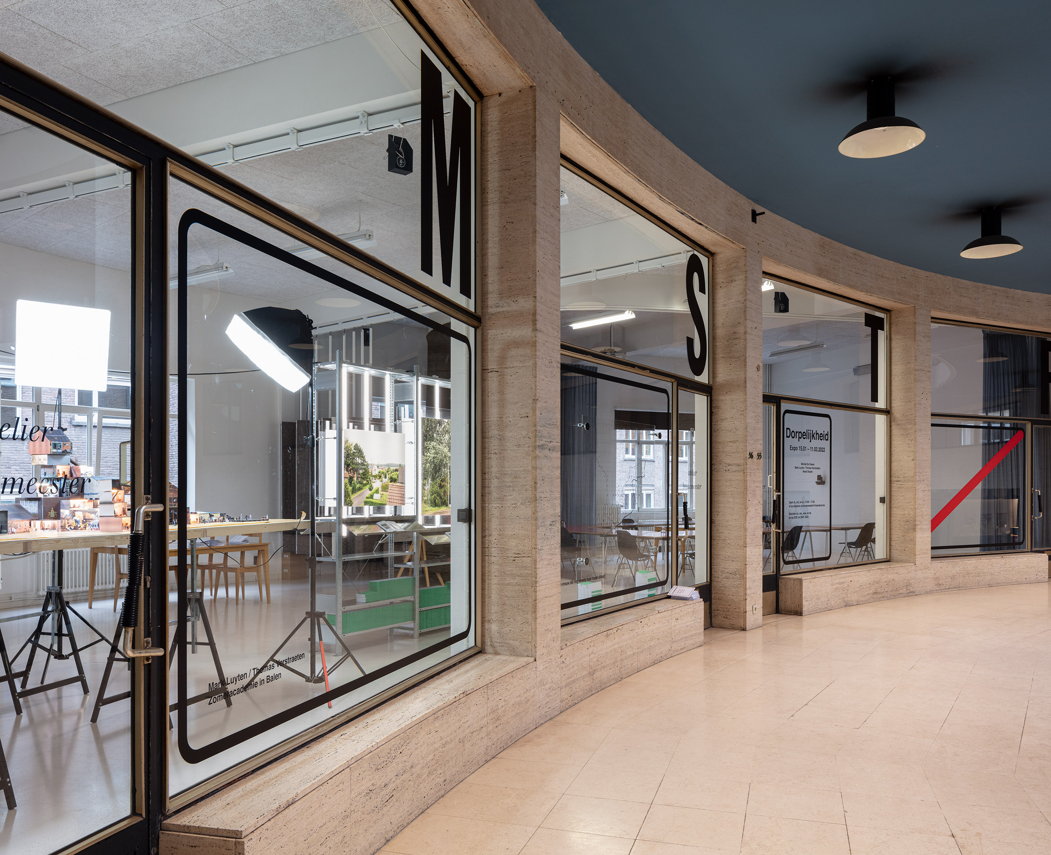

Slide 5
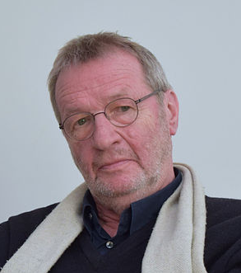
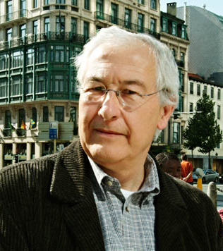
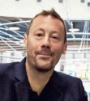
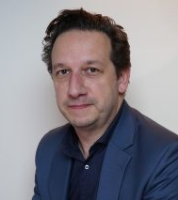
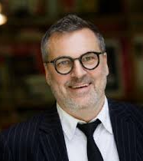
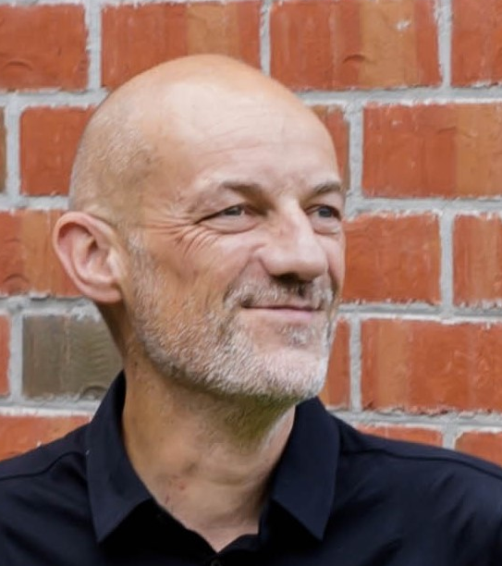
bOb Van Reeth
Marcel Smets
Peter Swinnen
bOb van Reeth 1999–2005
Marcel Smets 2005–2010
Peter Swinnen 2010–2015
Stefan Devoldere 2015–2016
Leo Van Broeck 2016–2020
Erik Wieërs 2020–2025
Stefan Devoldere
Leo Van Broeck
Erik Wieërs
Notes:
bOb: Put architecture back on the map
Marcel: Add public space, infrastructure and Public Private Partnerships
Peter: Ad new instruments (lab, pilot projects), mixed use and programme
Stefan: Save the Bouwmeester institution

Slide 6
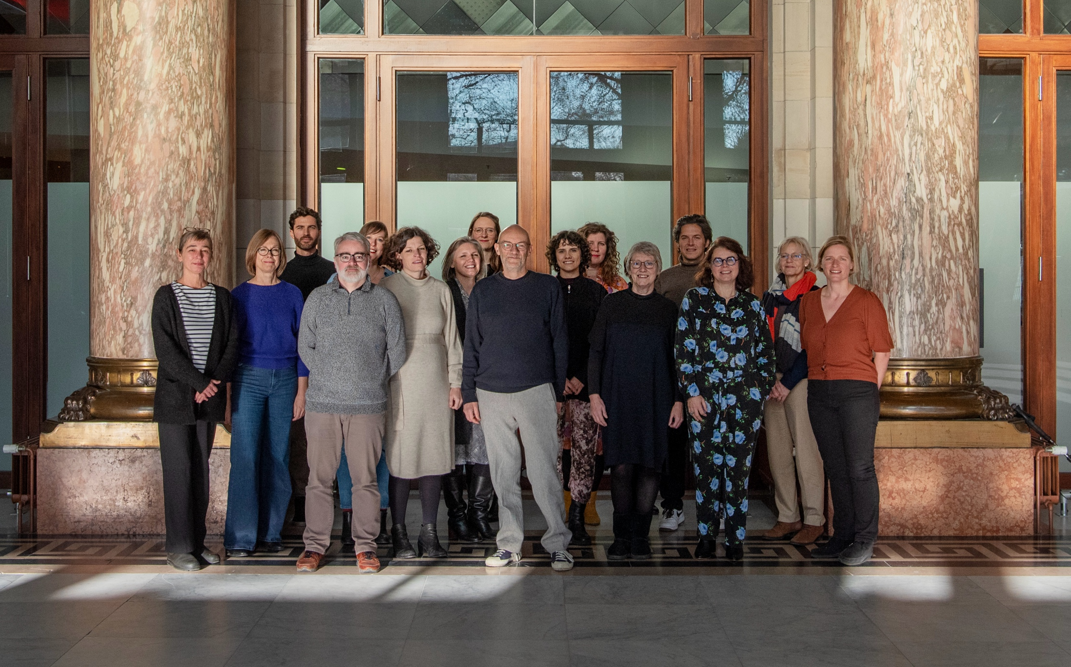
Team
Eline Aerts
Eva Amelynck
Annelies Augustyns
Pieter Degrendele
Christa Dewachter
Stijn De Vleeschouwer
Tania Hertveld
Julie Mabilde
Kathleen Machtelinckx
Anne Malliet
Celine Oosterlinck
Cateau Robberechts
Marie Swyzen
Oda Walpot
Jouri De Pelecijn
Erik Wieërs
Notes:
The team stays
Experience and knowledge

Slide 7
Uit de Visienota aan de Vlaamse Regering - 2020:
Tot uitvoering van de missie concentreert het bouwmeesterschap zich op volgende taken:
De ondersteuning en begeleiding van publieke bouwheren (in de breedst mogelijke zin) met het oog op kwaliteitsverhoging van concrete projecten. De begeleiding beoogt ook competentieverhoging van de betrokken bouwheren en ontwerpers. De rol van het bouwmeesterschap is begeleidend, inspirerend en initiërend, nooit plaatsvervangend.
Visievorming en reflectie inzake architectuurkwaliteit, kwaliteitsvol ontwerpen en bouwen in de hedendaagse samenleving.

Slide 8
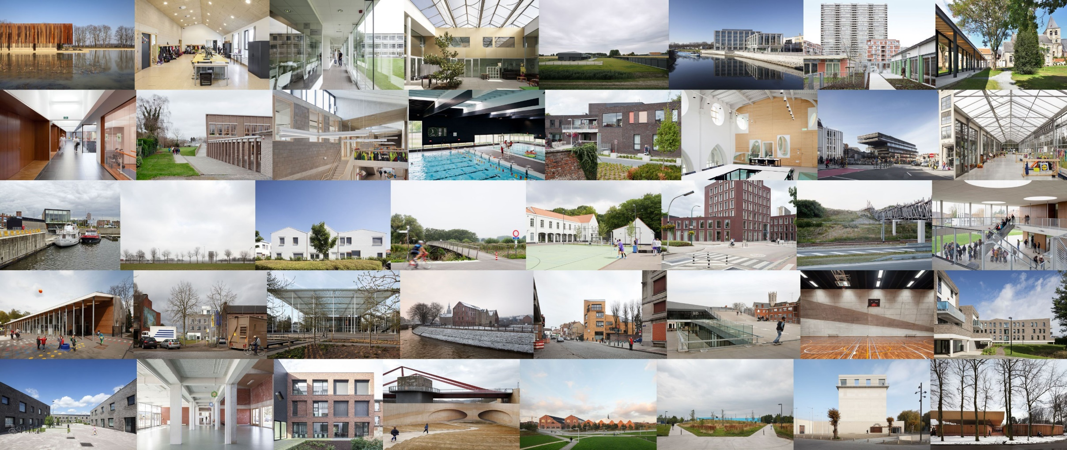

Slide 9
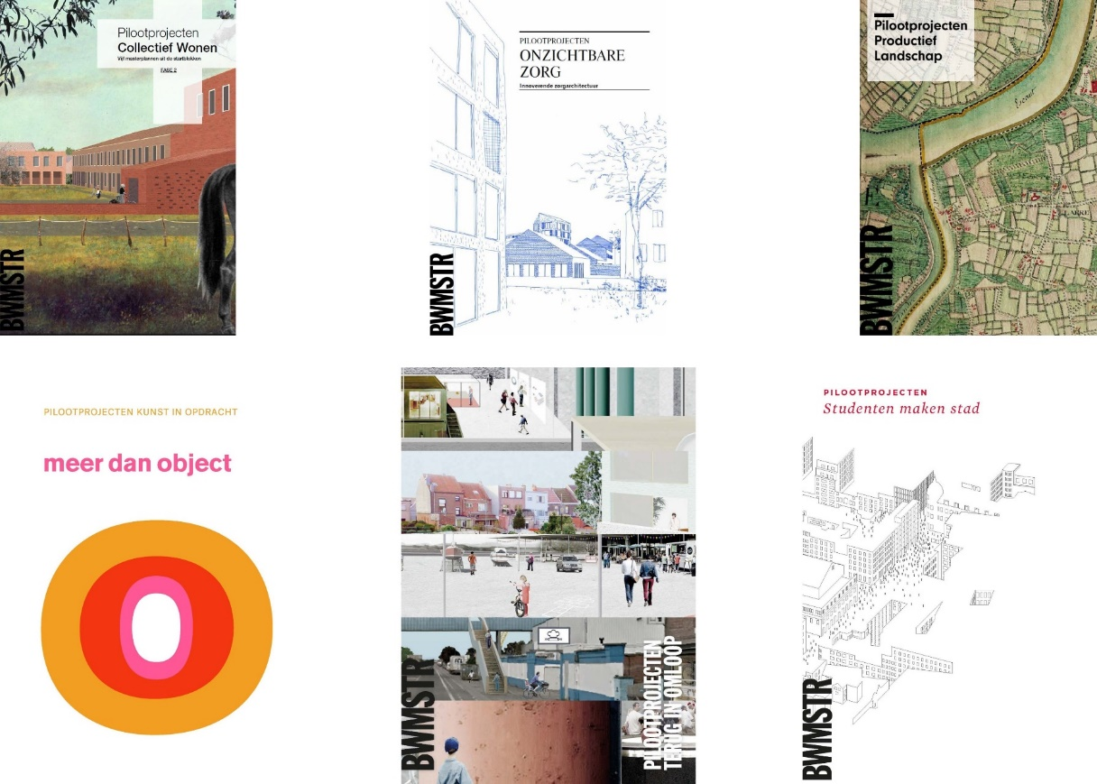
Notes:
Reconversion of empty hospitals
Harbour infrastructure
Waterways and bridges
New highways
Police building
Masterplan of National Airport
Complex Projects

Slide 10
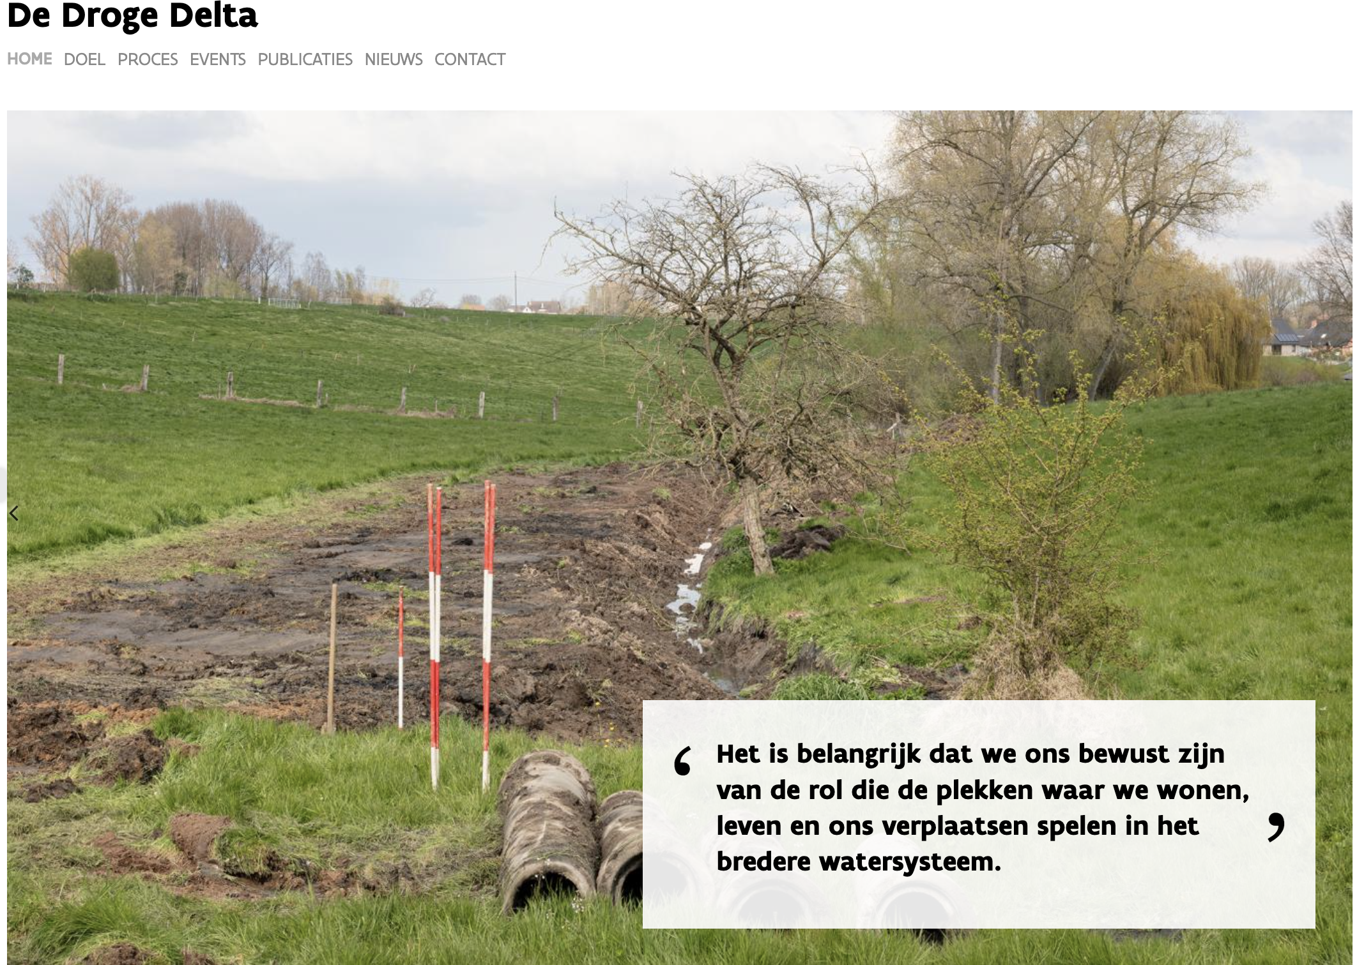

Slide 11
1 BWMSTR
2 BOUWSHIFT & OPEN RUIMTE
3 MASSA & SMAAKOORDEEL
4 VERANTWOORD BOUWEN

Slide 12
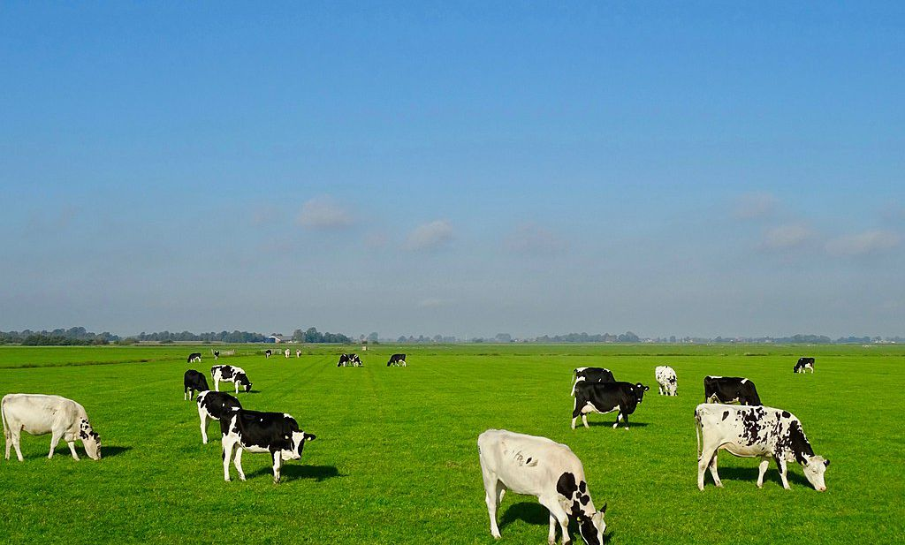
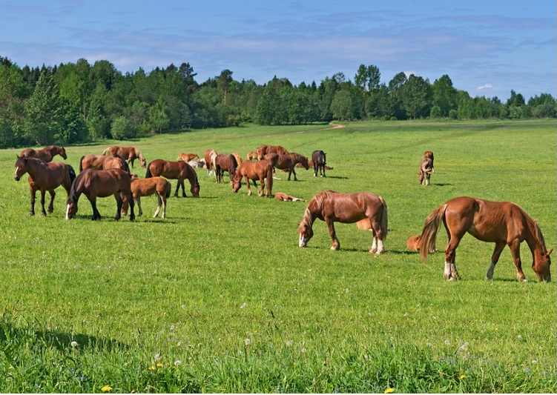

Slide 13
FOTO Michiel De Cleene

Slide 14
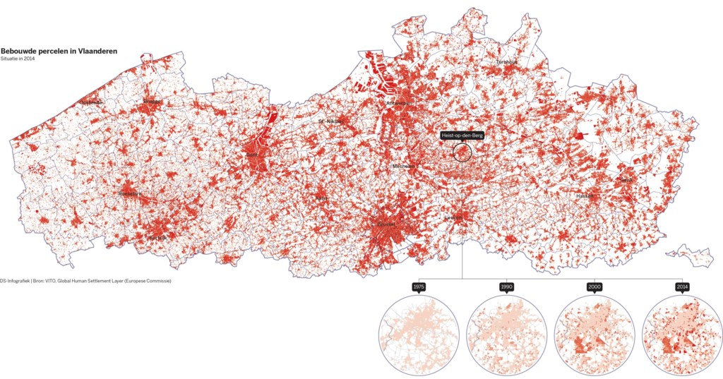
Notes:
Het Vlaamse gebouwde landschap maakt alle uitdagingen voor een toekomstbestendig milieu moeilijker.

Slide 15
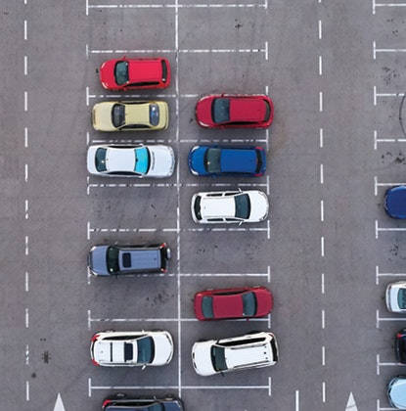
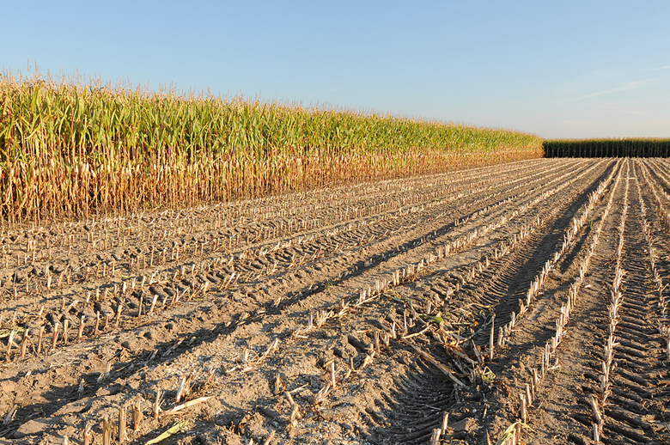
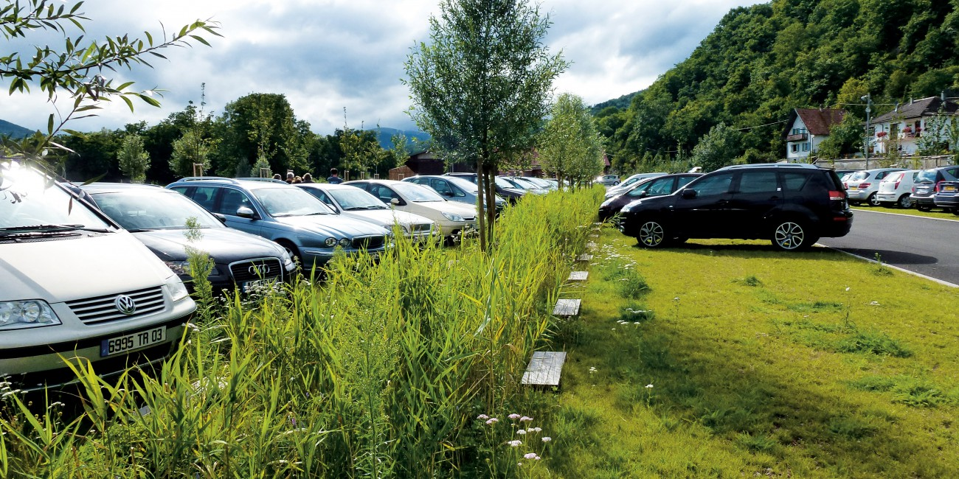
Notes:
HET GAAT NIOET ENKEL OVER GETALLEN MAAR OVER DE KWALITEIT VAN DE OPEN RUIMTE

Slide 16
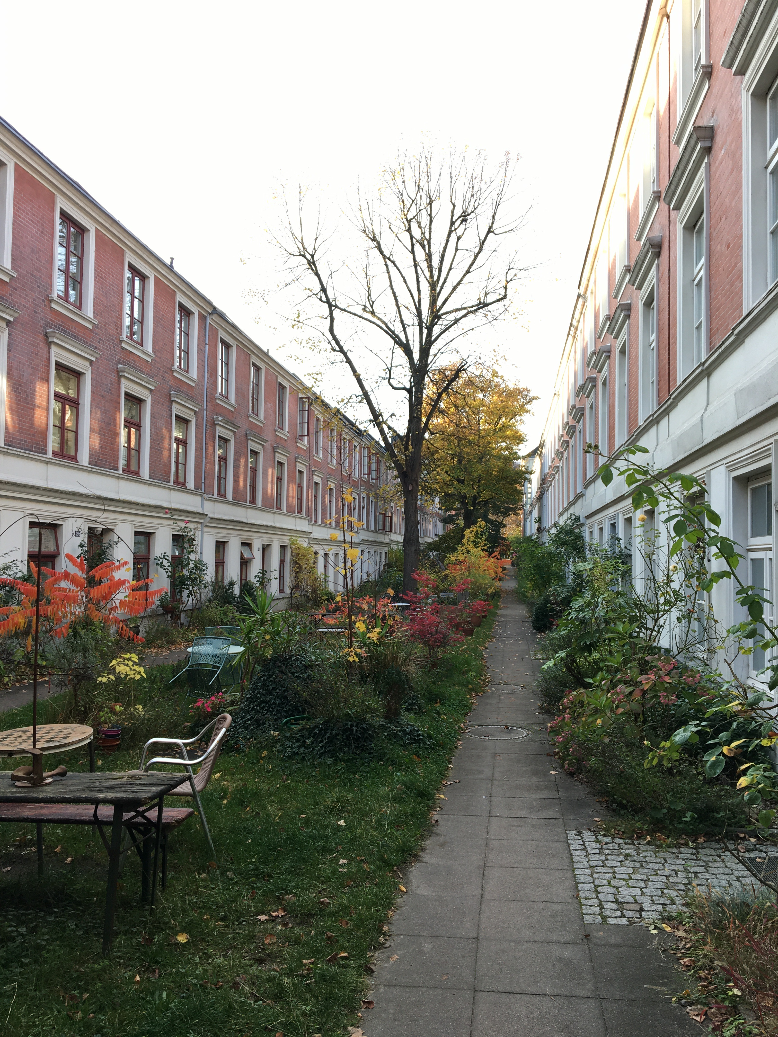
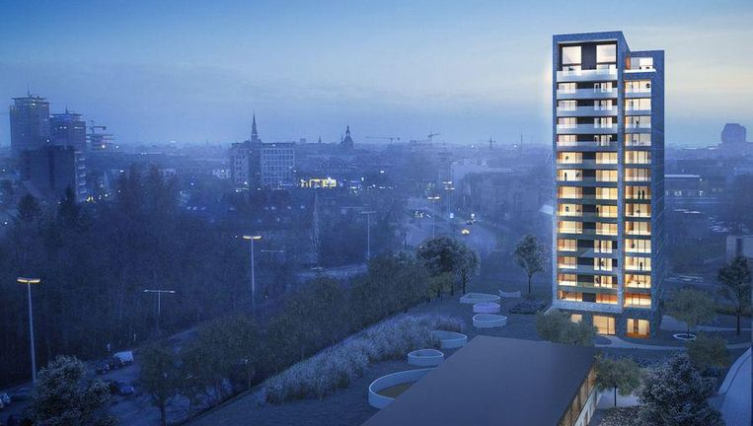
BARTDEHAENE Hogeweg, Sint-Amandsberg Gent

Slide 17
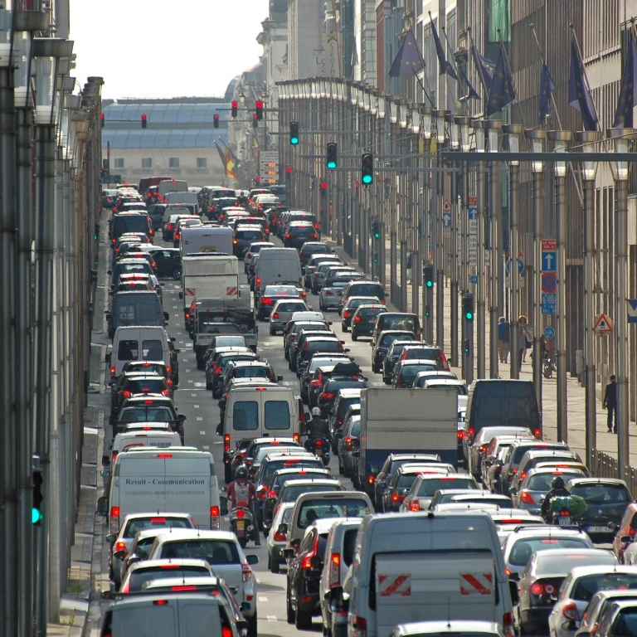
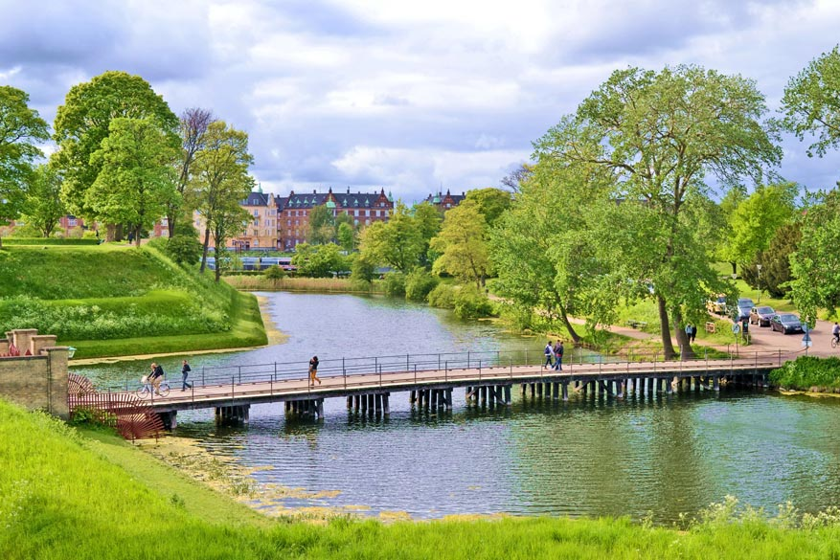

Slide 18
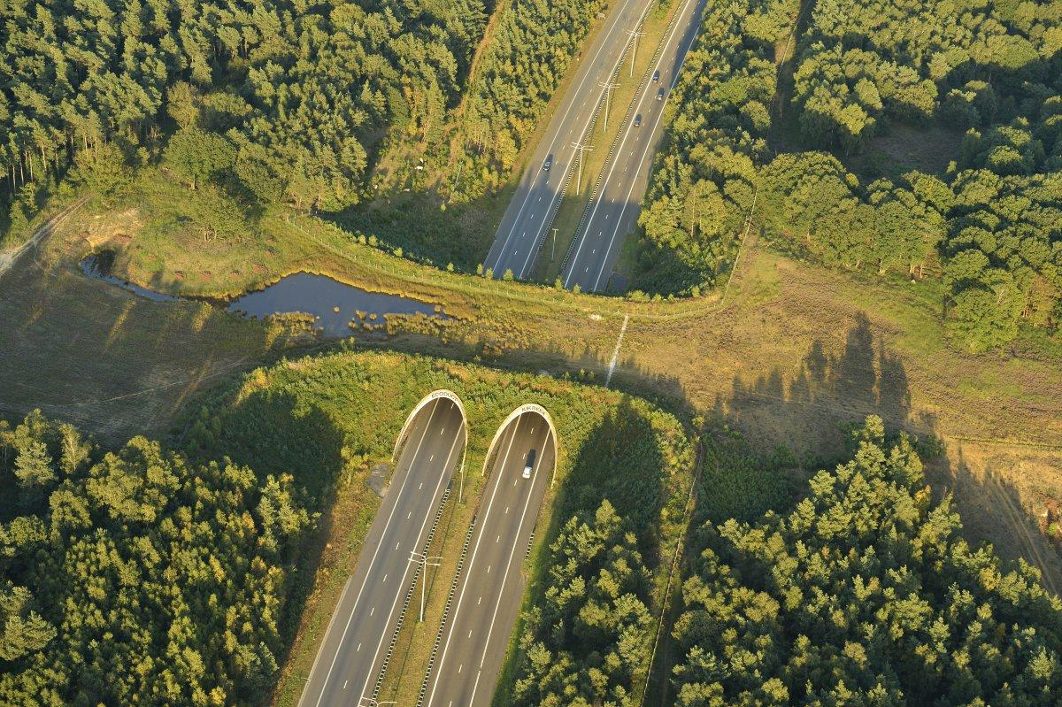
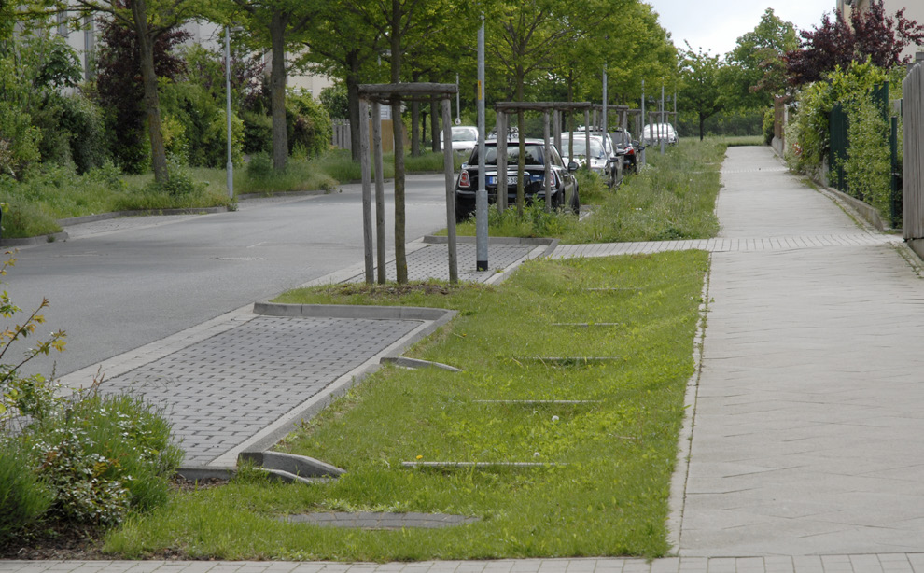
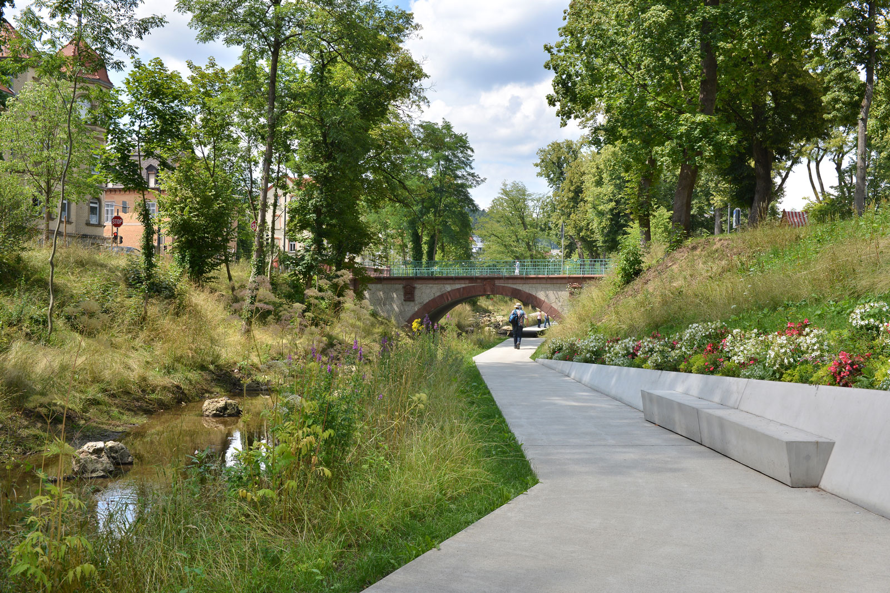
Notes:
DENKEN VANUIT DE OPEN RUIMTE
GROENER EN BIODIVERSER

Slide 19
Notes:
ANNE HIDALGO VERPAKT PROBLEMATIEK VAN GROEN, RUST EN TOEEIGENING IN NABIJHEID

Slide 20
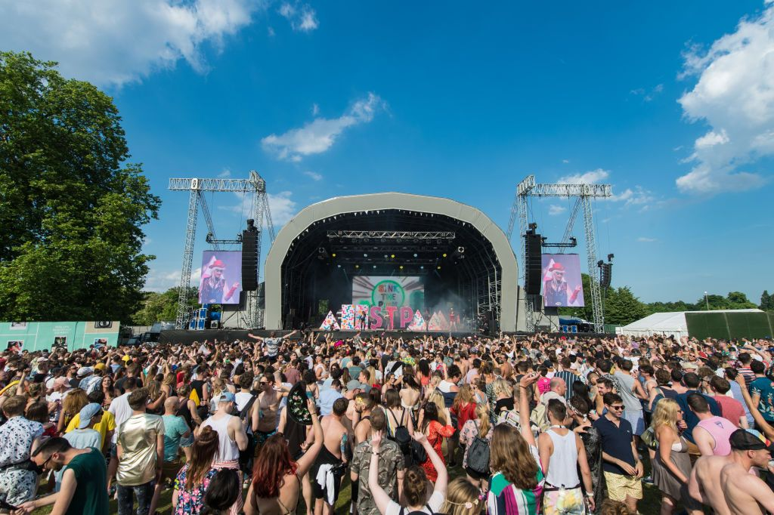
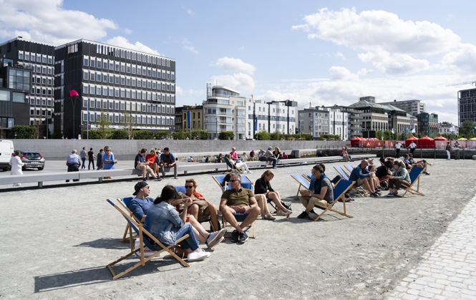
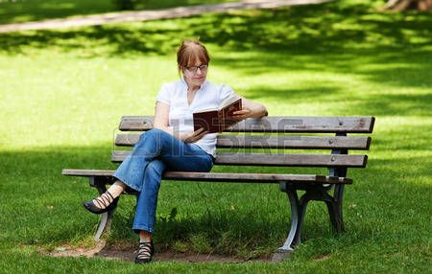
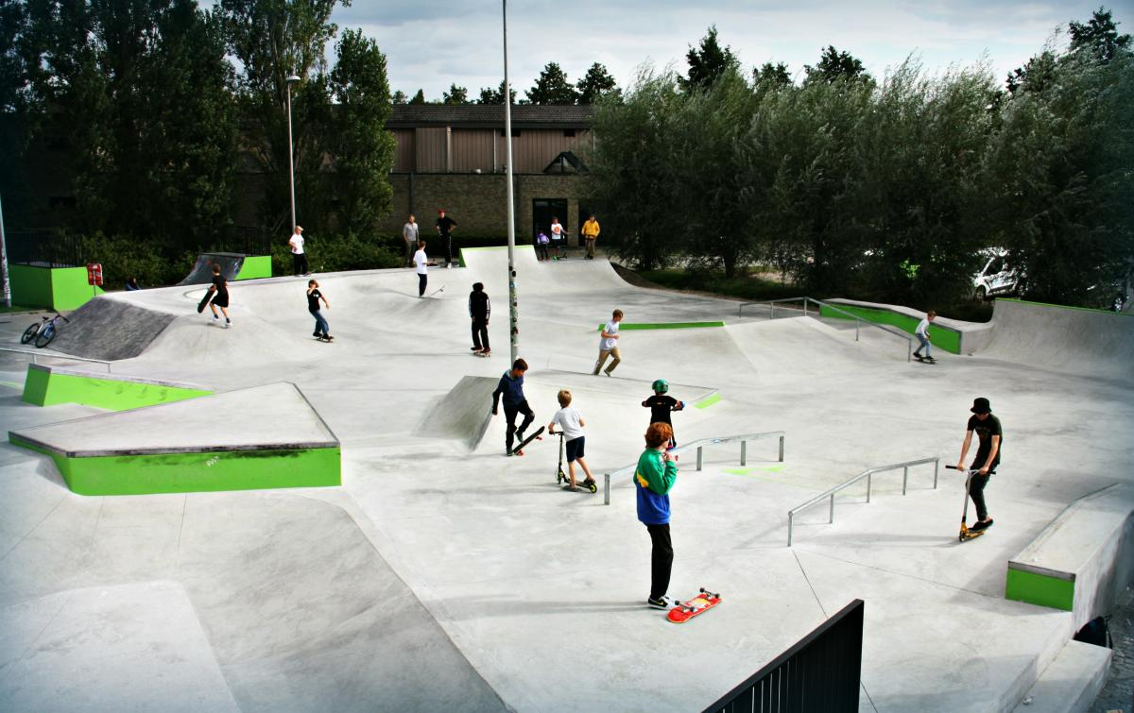
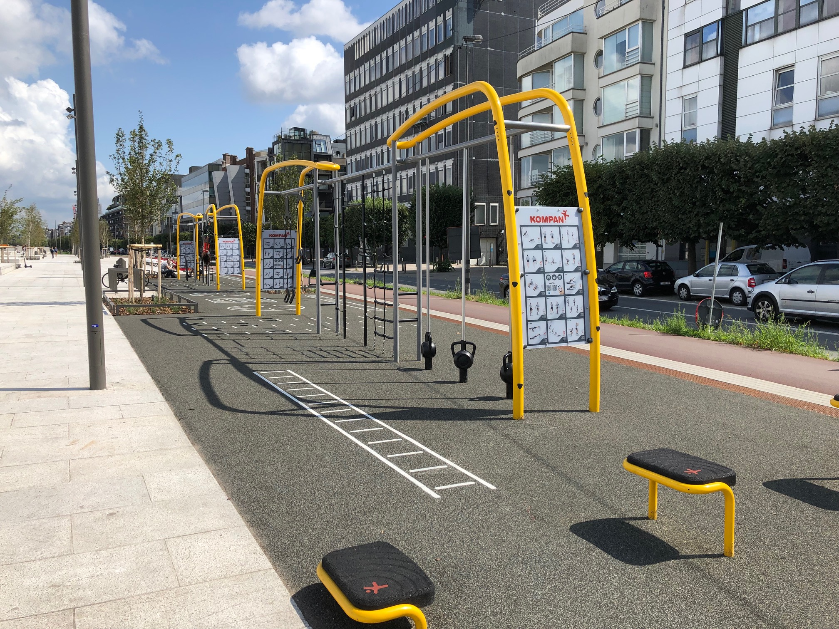
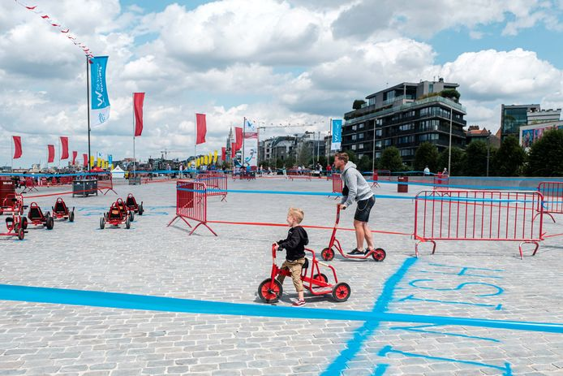
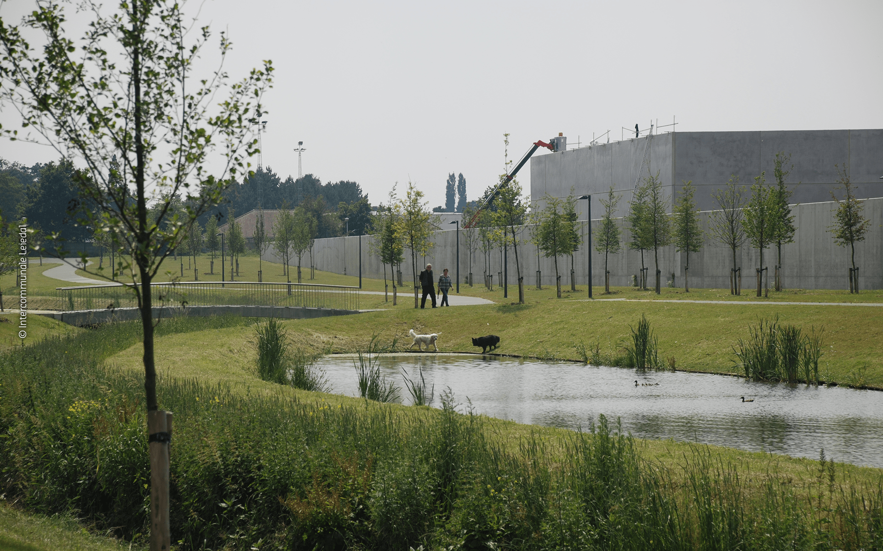
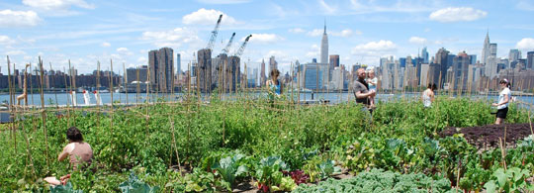
Notes:
ER WORDT VEEL VERWACHT VAN DE PUBLIEKE RUIMTE
GROTE KANS: VERGROENING = STIMULEREN ONTMOETING
UITDAGING IS DAT ZE SUGGESTIEF BLIJFT EN NIET DWINGEND

Slide 21
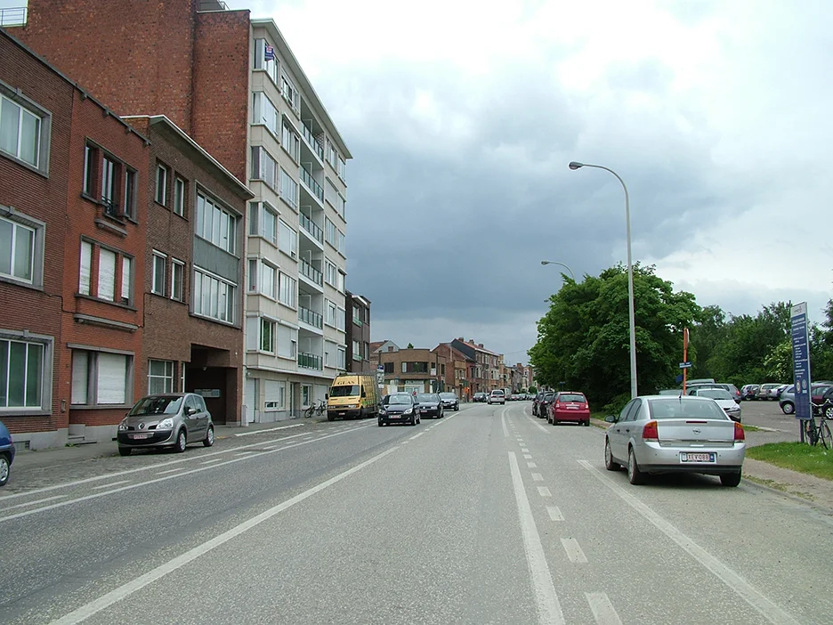
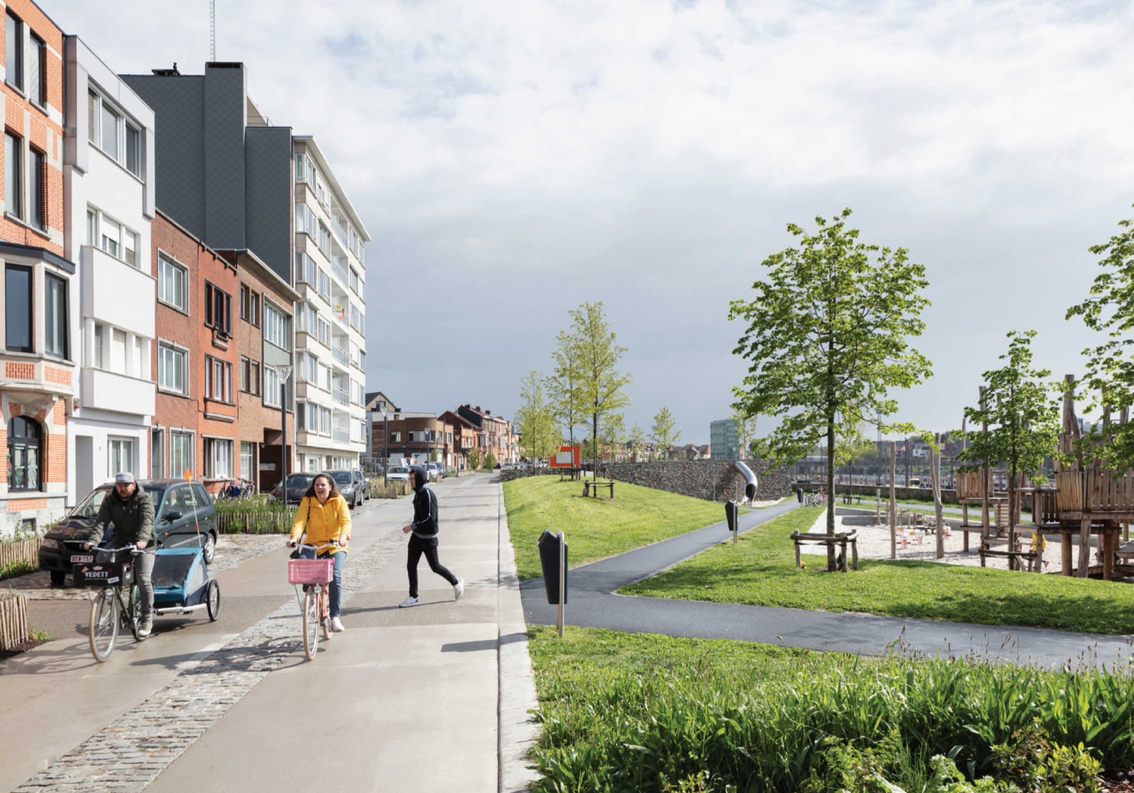
ARTGENEERING Park Belle-vue Leuven

Slide 22
1 BWMSTR
2 BOUWSHIFT & OPEN RUIMTE
3 MASSA & SMAAKOORDEEL
4 VERANTWOORD BOUWEN

Slide 23
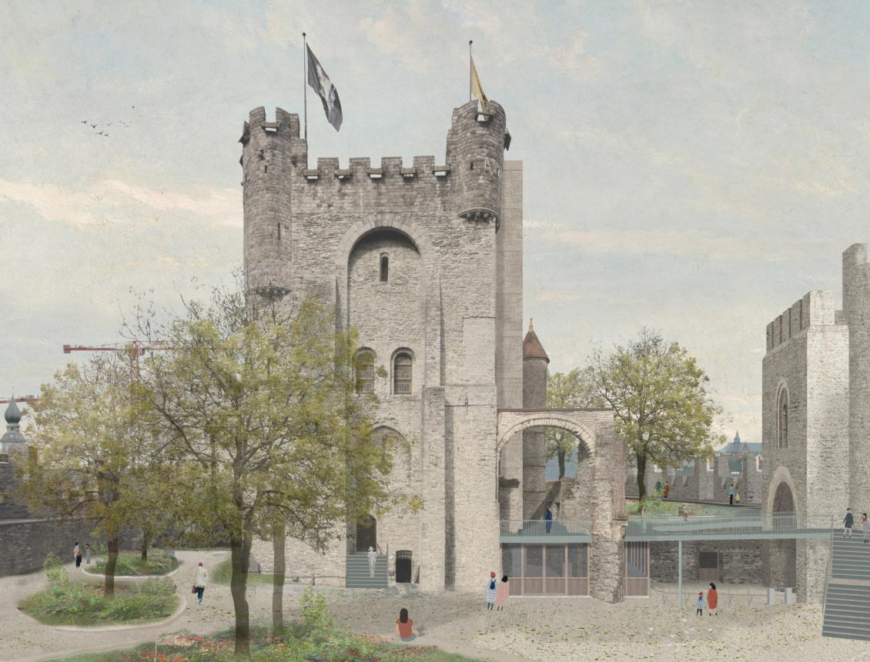
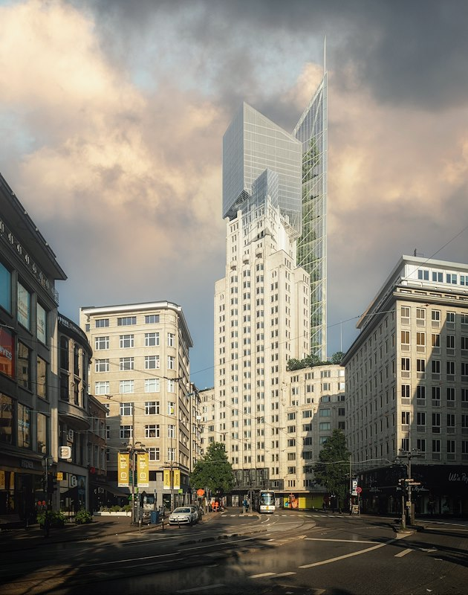
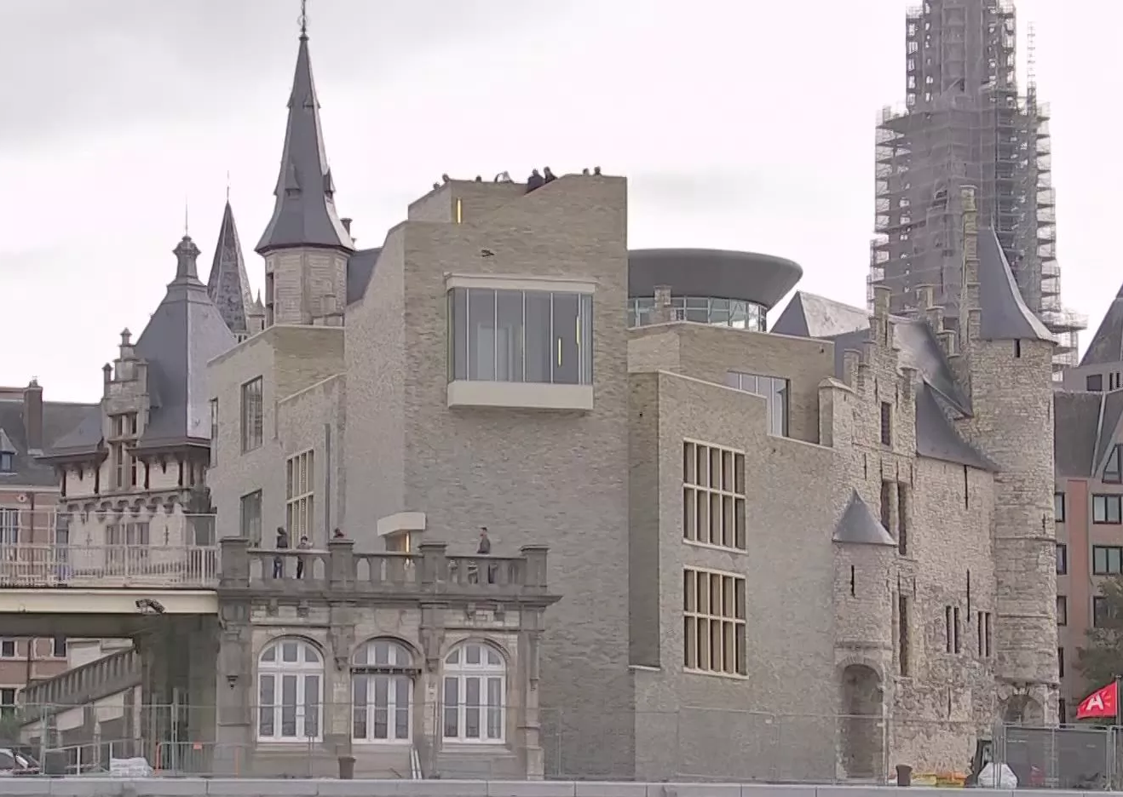

Slide 24
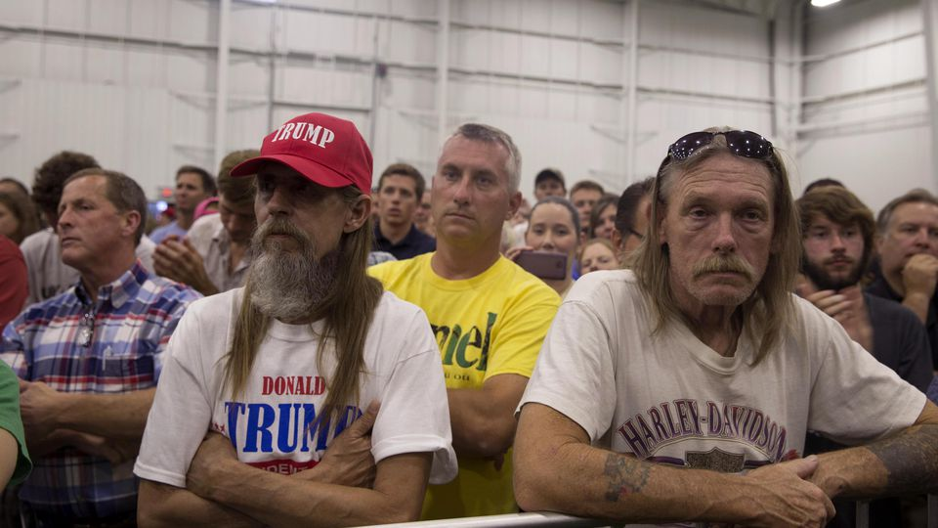
Notes:
Geld dat ook voor onwaarheden? Vrijheid van debat ≠ vrijheid om groepen van valse waarheden te overtuigen via sociale media.

Slide 25
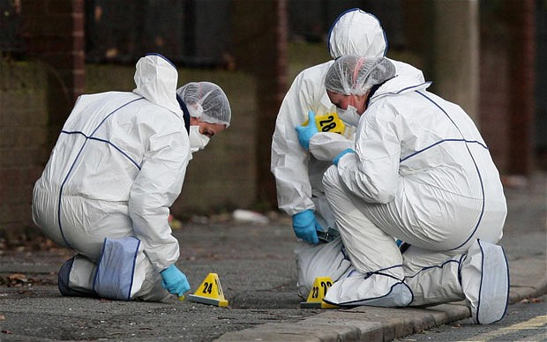
Notes:
We hebben experten in alle disciplines. Worden opgevoerd als vertegenwoordigers van een wetenschappelijke waarheid naast of soms tegenover een democratische waarheid.

Slide 26
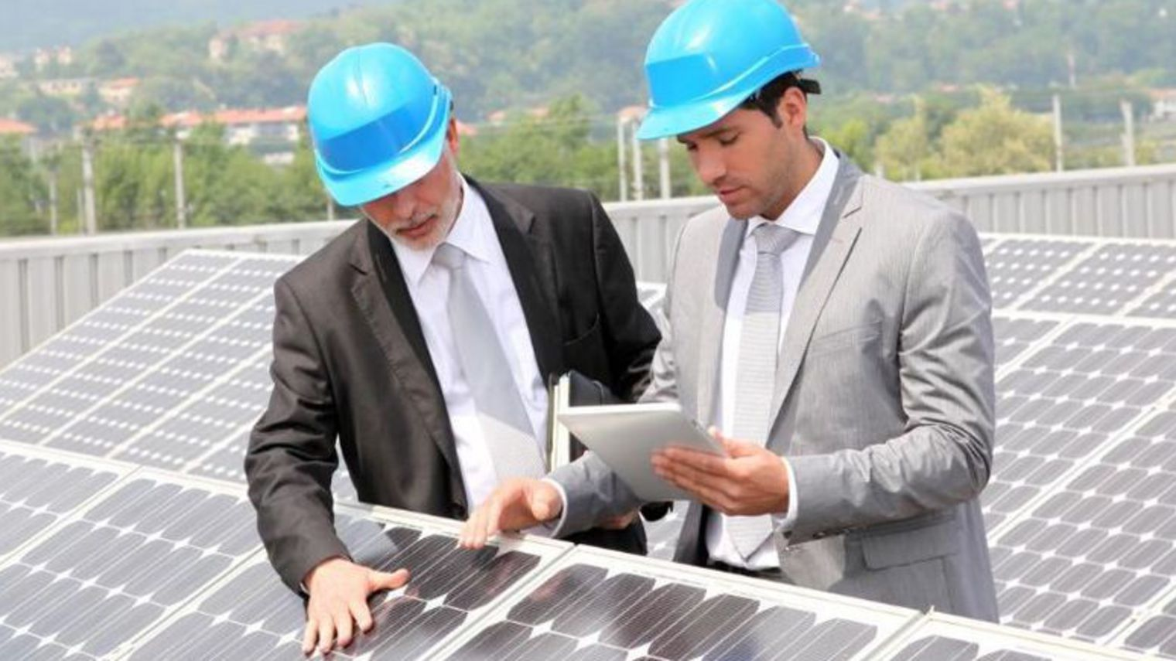
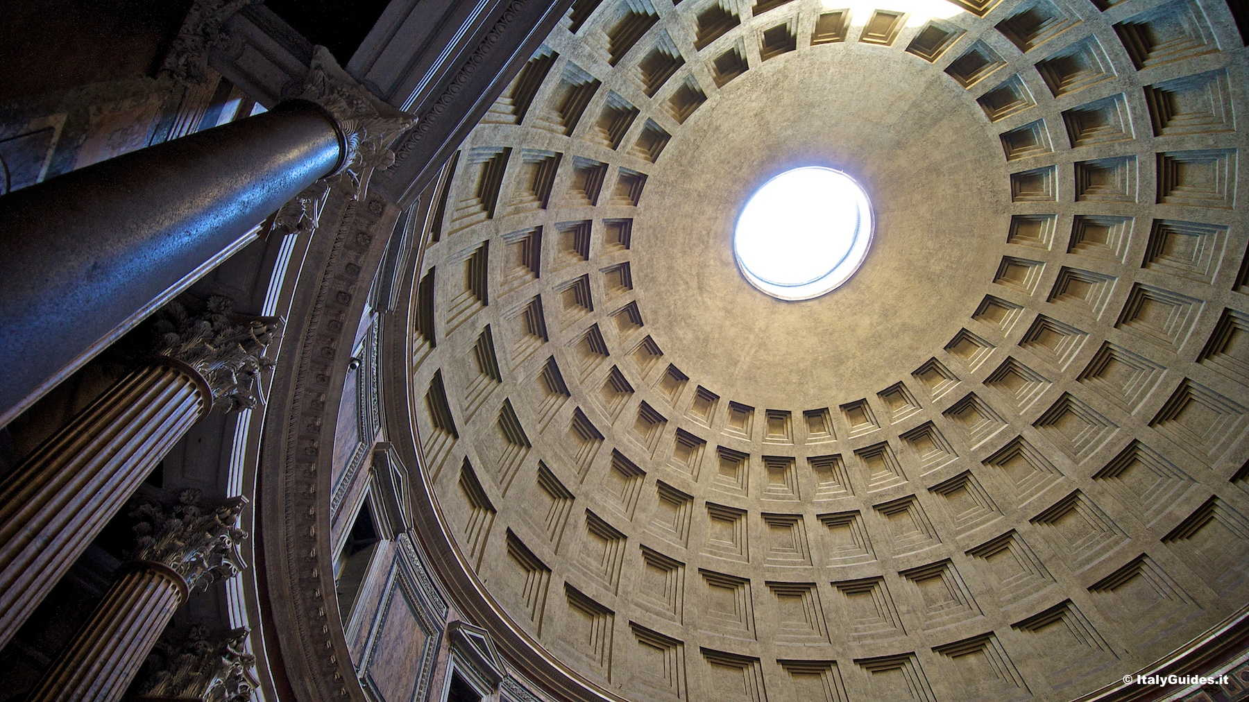
Notes:
Niet alleen is collectiviteit een economische en ecologische noodzaak bovendien raakt het aan de oerbehoefte van de mens
Als de architectuur de ontmoeting niet organiseert, doet de mens het zelf.

Slide 27
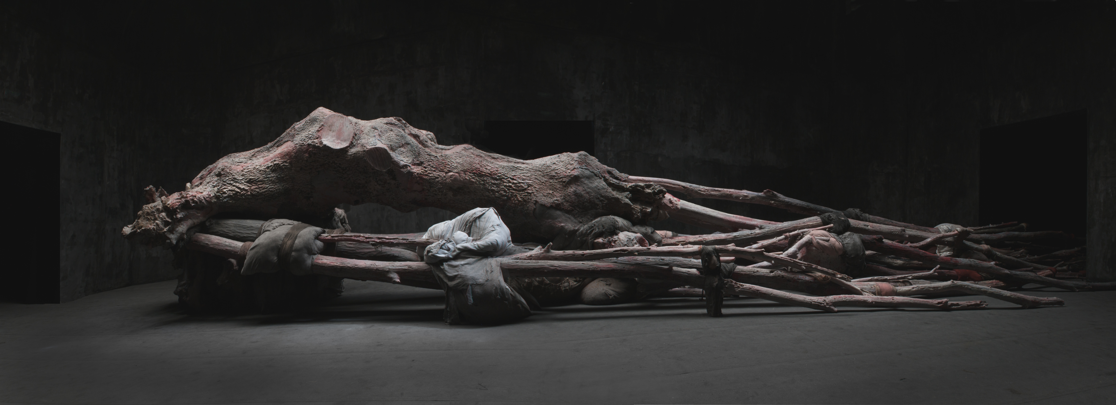
BERLINDE DE BRUYCKERE Kreupelhout Venetië

Slide 28
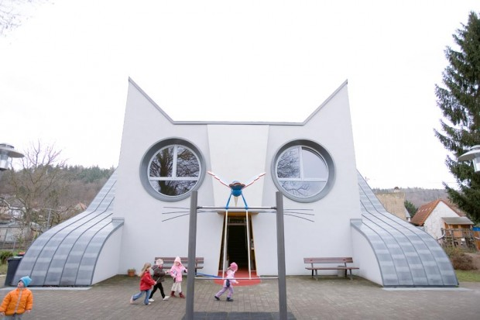
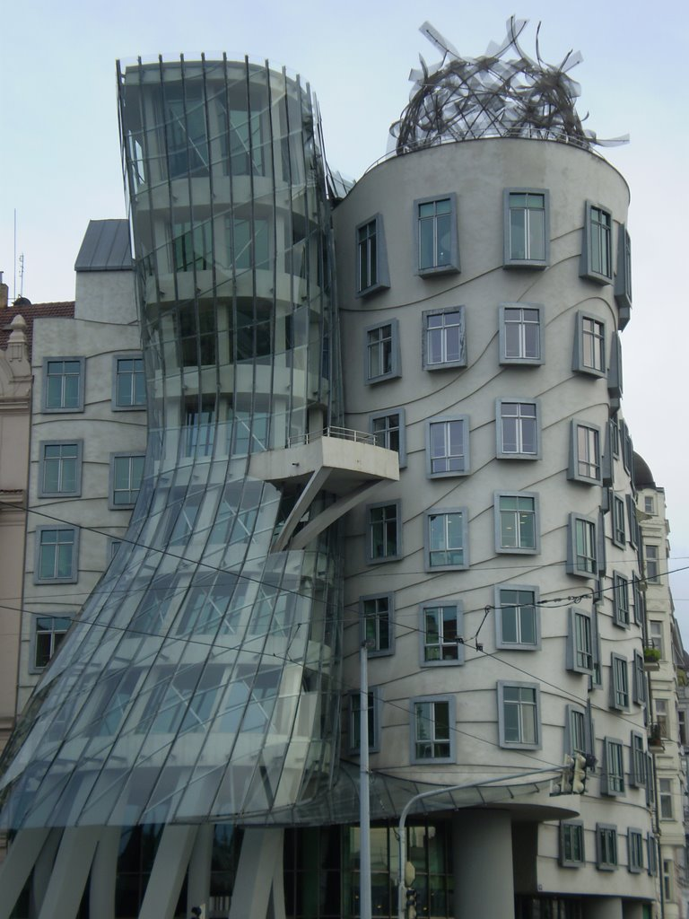
FRANK GEHRY Parijs

Slide 29
Tony Fretton Red House

Slide 30
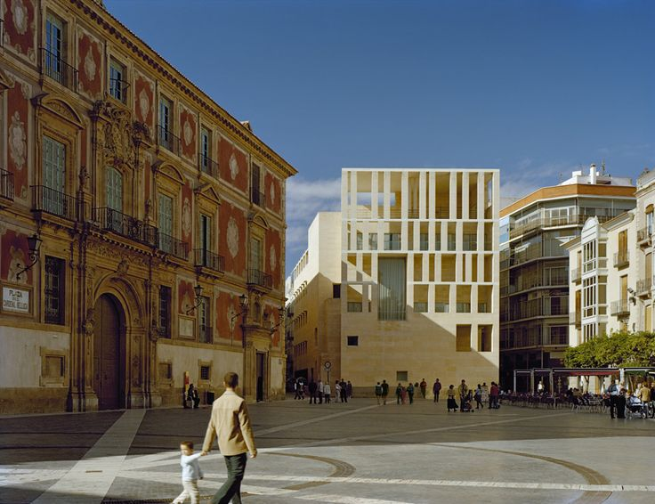
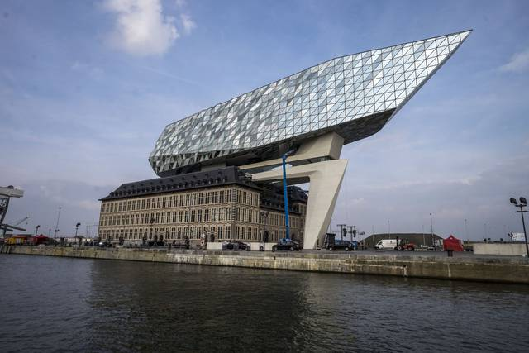
Rafael Moneo
Zaha Hadid

Slide 31
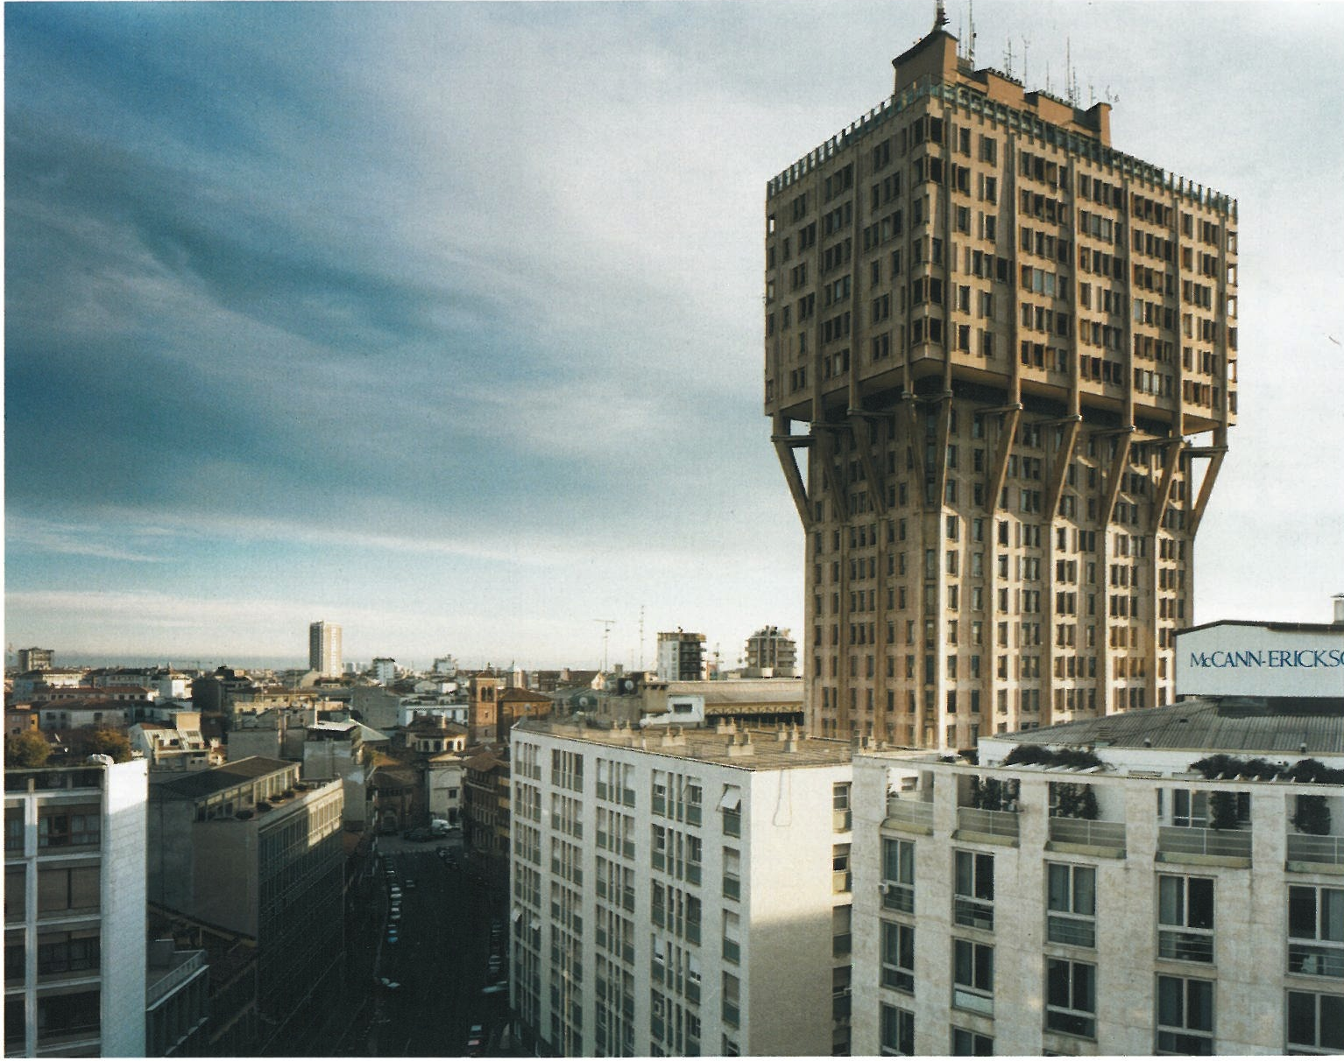
BBPR Torre Velasca Milaan

Slide 32
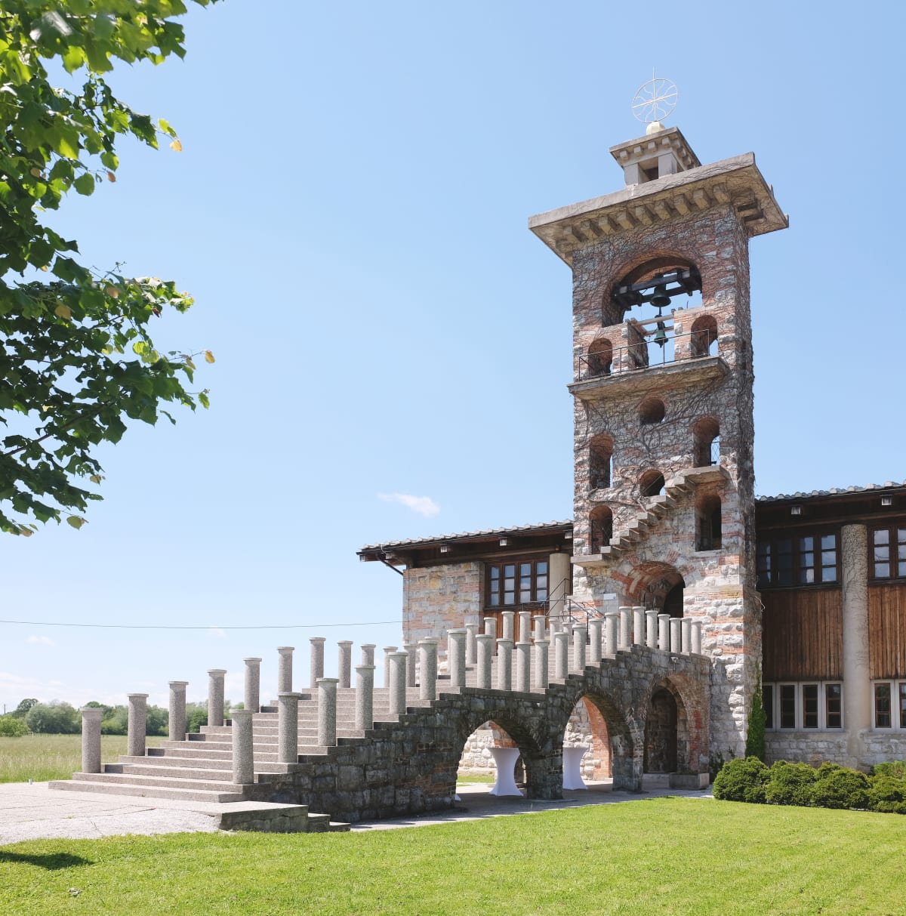
Jože Plečnik kerk in Crna Vas

Slide 33
1 BWMSTR
2 BOUWSHIFT & OPEN RUIMTE
3 MASSA & SMAAKOORDEEL
4 VERANTWOORD BOUWEN

Slide 34
# 1
BETREK ONTWERPERS IN HET VOORTRAJECT
EN ZET IN OP ONTWERPEND ONDERZOEK

Slide 35
Notes:
URBAN SEQUENCE (INSIDE/OUTSIDE)

Slide 36
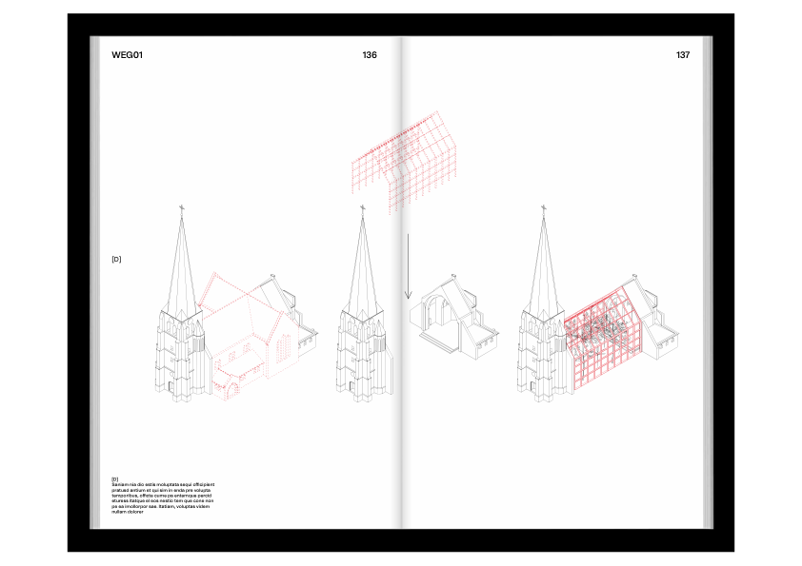
Notes:
URBAN SEQUENCE (INSIDE/OUTSIDE)

Slide 37
# 2
BETREK EEN BREDE COALITIE
EN ZET IN OP PARTICIPATIE

Slide 38


Slide 39

PARTICIPATIE ≠ COMMUNICATIE
PARTICIPATIE ≠ CO-CREATIE
PARTICIPATIE ≠ DRAAGVLAK
PARTICIPATIE = LOKALE KENNIS
PARTICIPATIE > AMBITIES > PROJECTDEFINITIE > ONTWERP

Slide 40
# 3
BOUW TOEKOMSTBESTENDIG
EN ZET IN OP CIRCULARITEIT EN HERGEBRUIK

Slide 41


BOVENBOUW ARCHITECTEN Taboo, Dessel

Slide 42



OUEST / ROTOR Zinneke Brussel

Slide 43
# 4
BOUW VOOR MENSEN
EN ZET IN OP SOCIALE DUURZAAMHEID

Slide 44

TIMELAB Gent

Slide 45

BARTDEHAENE Hogeweg, Sint-Amandsberg Gent

Slide 46

LEON BATTISTA ALBERTI Pallazo Rucellai

Slide 47
VASTGOEDFORUM 28 NOV 2023

